Slide 1
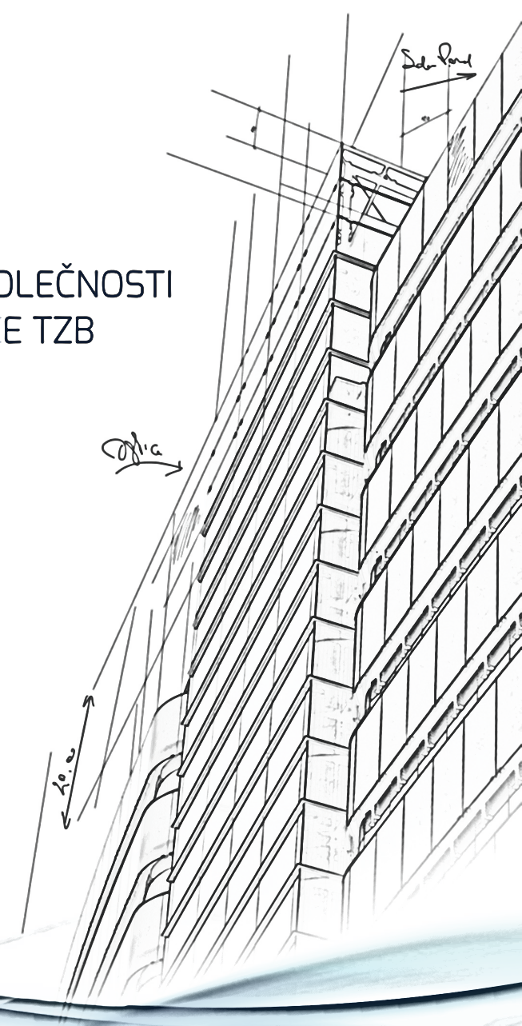
Autor diplomové práce: Bc. Lukáš Maryška Vedoucí diplomové práce: Ing. Jan Plachý, Ph.D. Oponent diplomové práce: Ing. Jan Čížek
Betonová krytina na šikmé střeše z pohledu tradice a dneška
Diplomová práce

Slide 2
Cíl práce
Cílem práce je popsat historický vývoj krytiny z hlediska výroby a aplikace. Porovnat přednosti a nedostatky této krytiny ze zvolených hledisek. Vypracovat schéma rozhodovacího procesu při výběru krytiny pro šikmou střechu. Provést praktickou aplikaci výběru krytiny na vybranou konkrétní střechu a zpracovat projektovou dokumentaci se zaměřením na řešení detailů.

Slide 3
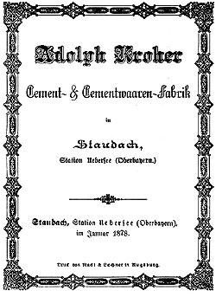
Historie výroby
1844 – cementárna Staudach – továrník Adolph Kroher
1878 – Kroherova brožura

Slide 4
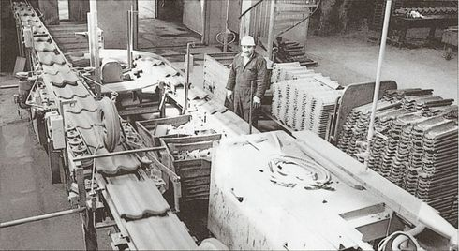
Automatická výroba bet. tašky
1895 – první automatická výroba v Anglii, firmou Redland

Slide 5
Komplexní střešní systém
1945 – Rudolf H. Braas v závodě Hausenstammu u Frankfurtu.
1967 – Spojení firem Braas a Maculan, vznik společnosti Bramac

Slide 6
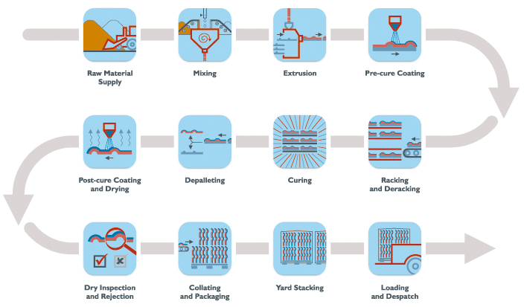
Současná výroba
Schéma výroby
12 základních procesů

Slide 7
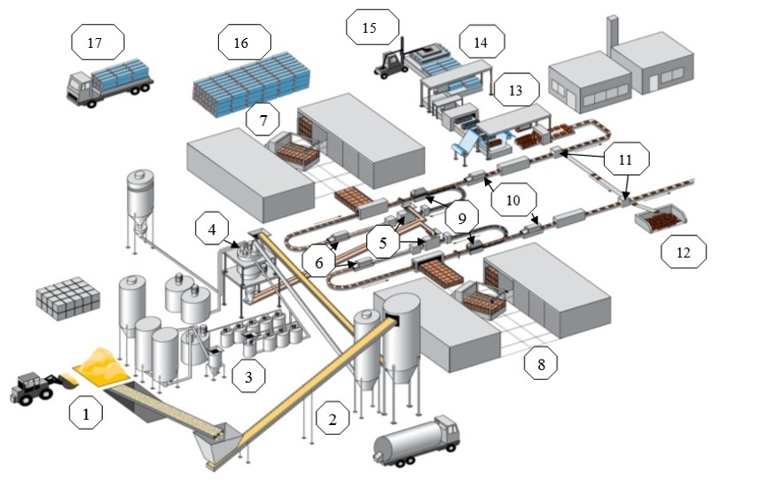
Výrobní linka
2 výrobní pásy
Základní tašky
tvarovky

Slide 8
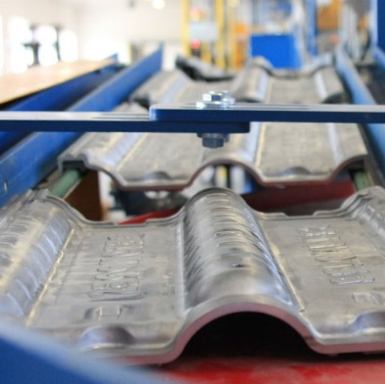
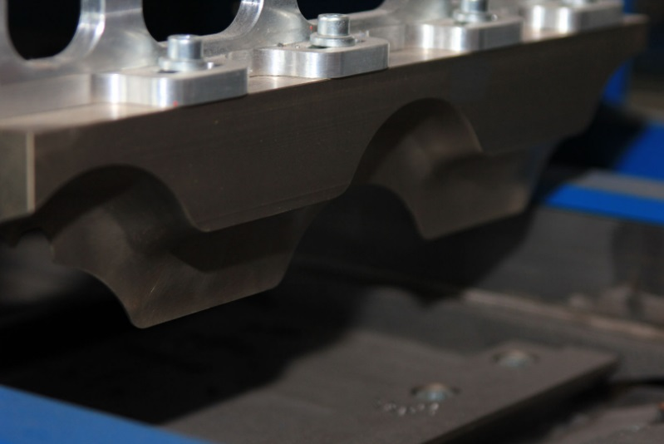
Výrobní linka
Jednotlivé formy
Detail nože

Slide 9
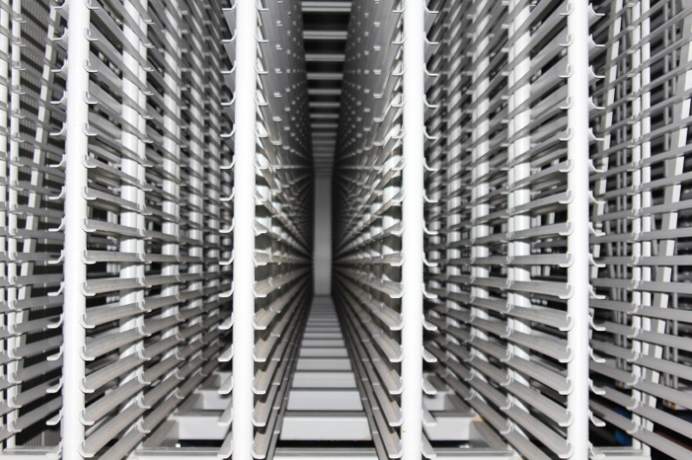
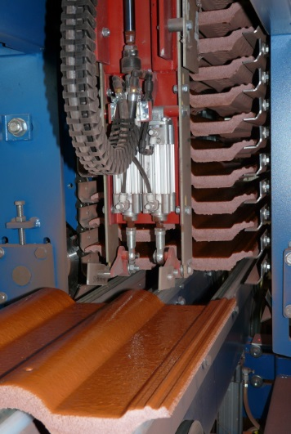
Výrobní linka
Zakládací komora
Zakládající stroj

Slide 10
Názvosloví

Slide 11
Názvosloví
Taška se zvýšenou vodní drážkou
Taška se sníženou vodní drážkou

Slide 12
Aplikace krytiny na novostavbu

Slide 13
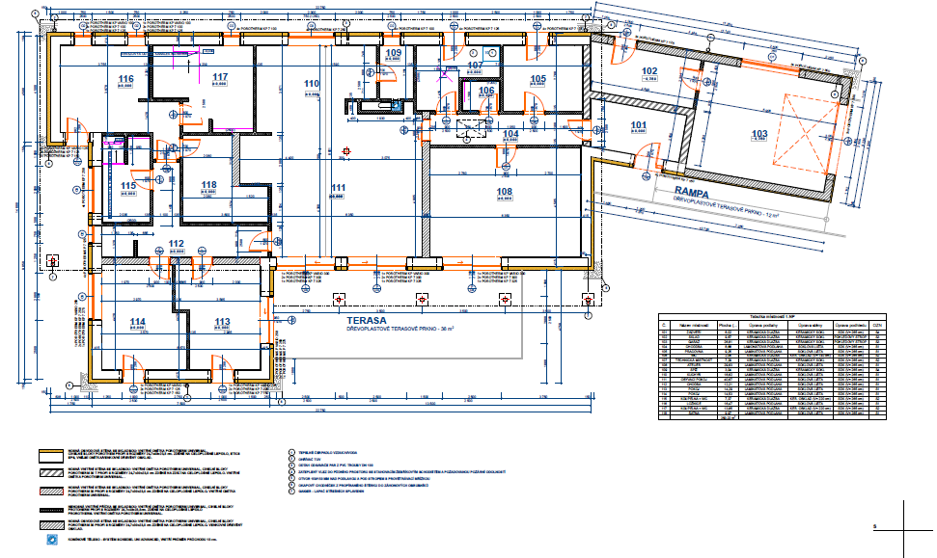
Půdorys objektu

Slide 14
Půdorys krovu

Slide 15
Půdorys střechy

Slide 16
Řezy objektu

Slide 17
Skladba střešního pláště

Slide 18
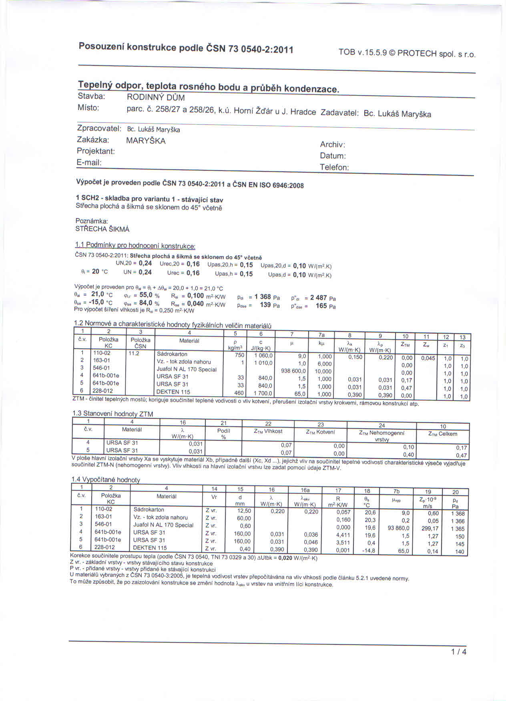
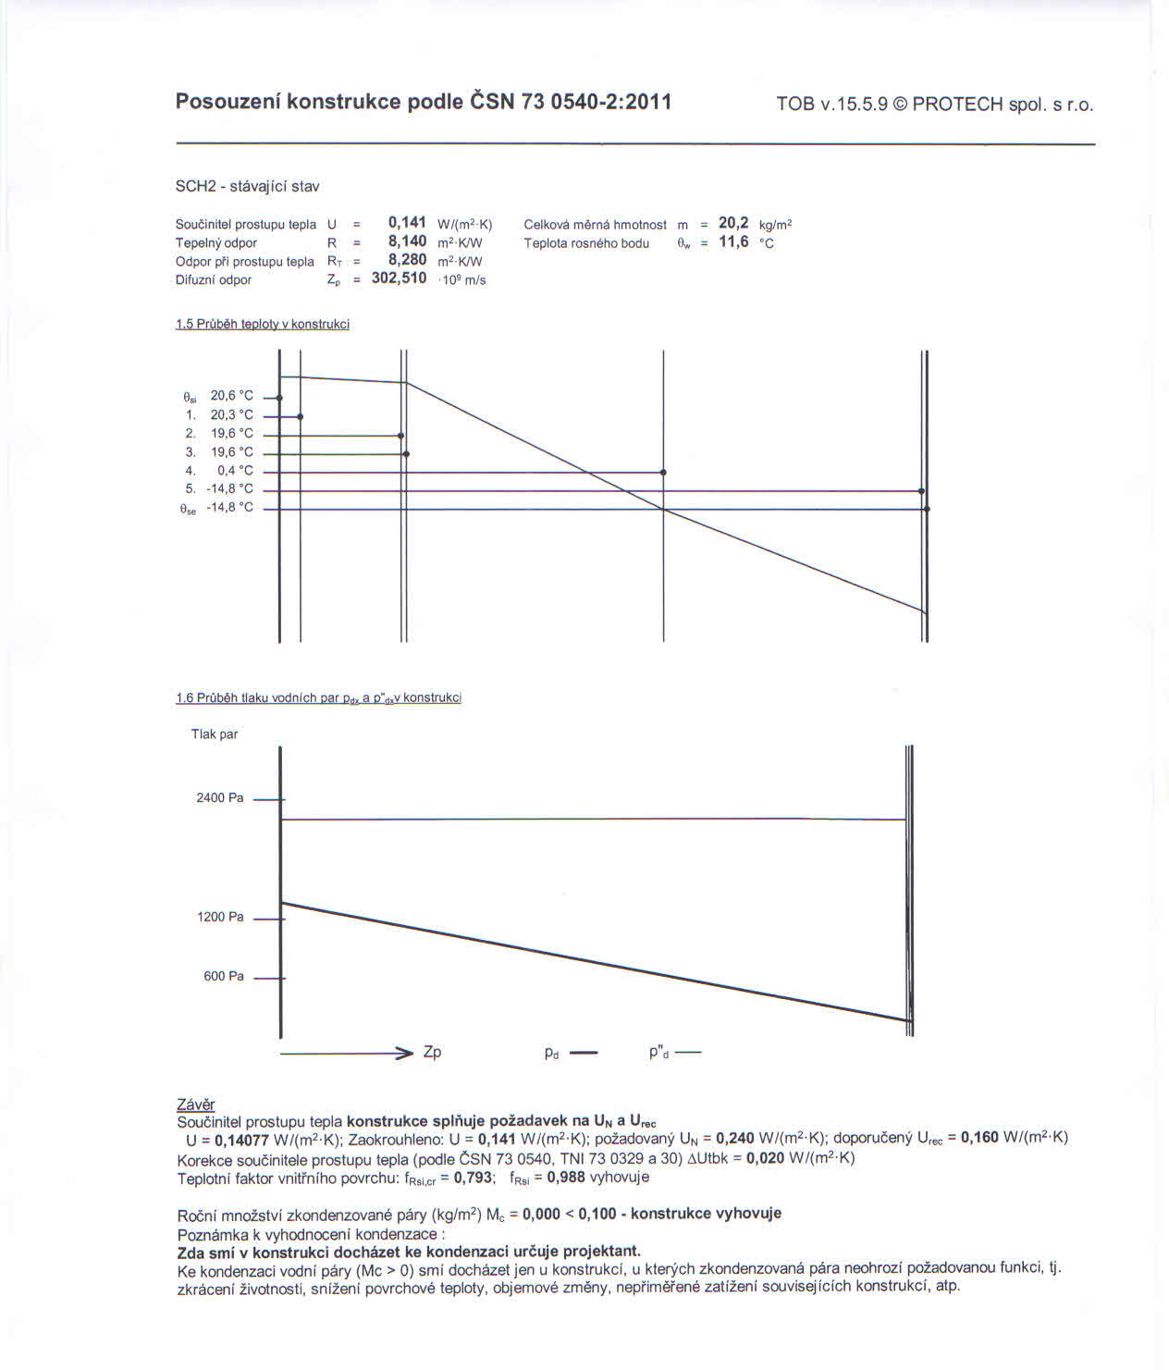
Zhodnocení skladby střešního pláště

Slide 19
Detail hřebene

Slide 20
Detail komína

Slide 21
Detail světlíku 1

Slide 22
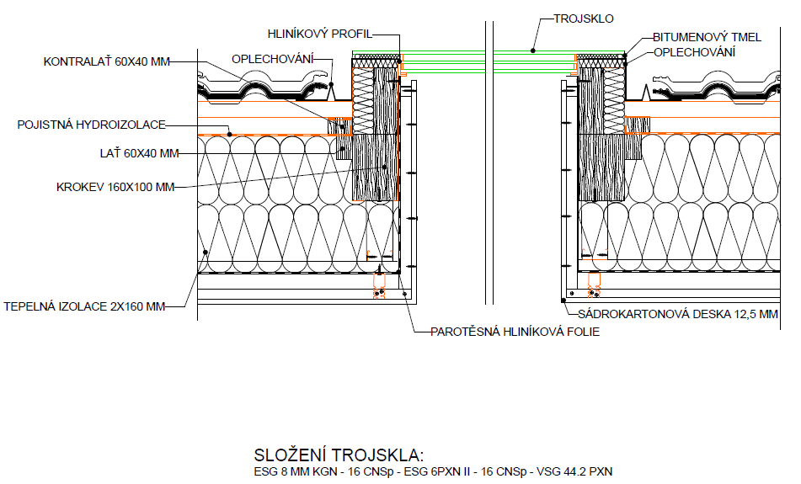
Detail světlíku 2

Slide 23
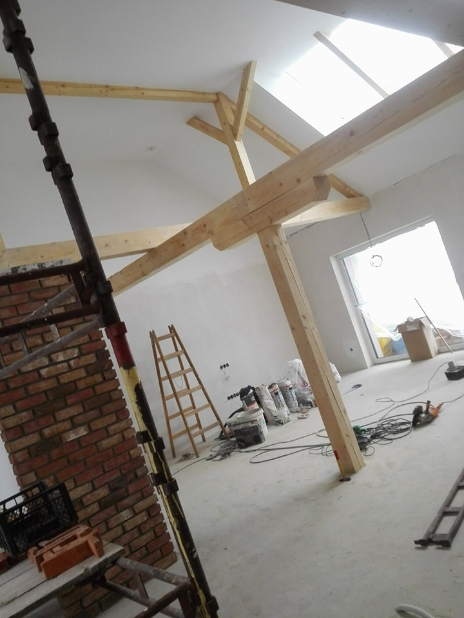
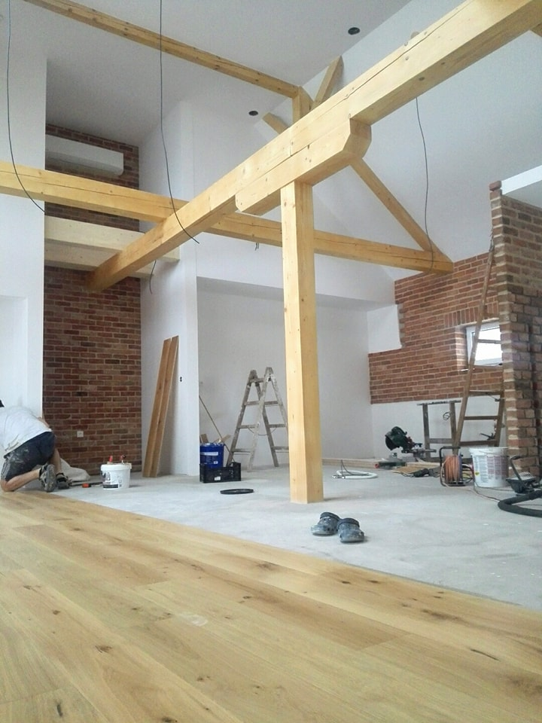
Fotografie z realizace RD
Nosná konstrukce krovu

Slide 24
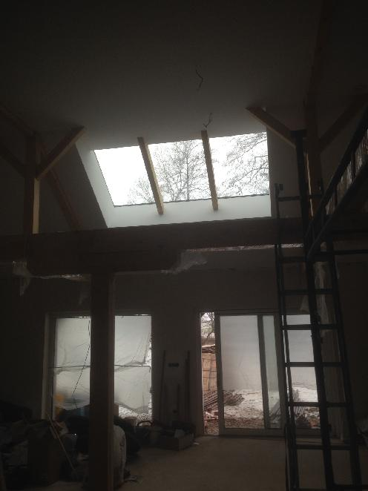
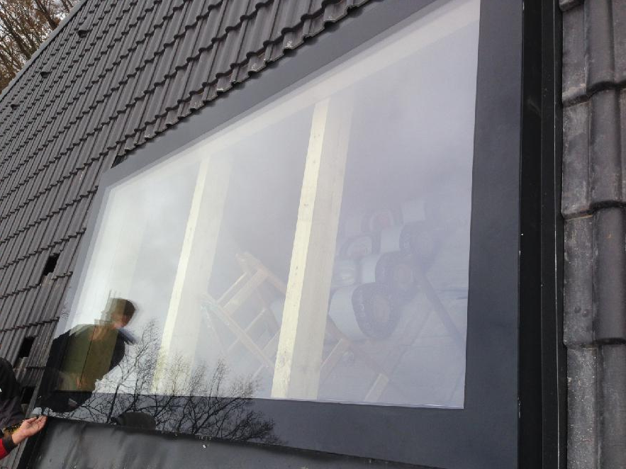
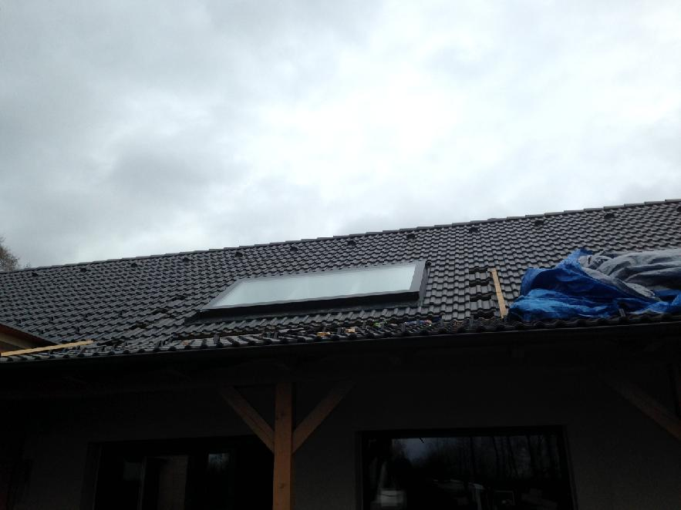
Fotografie z realizace RD
Světlík

Slide 25
Otázky vedoucího DP
Nakreslete základní typy krovů z hlediska podepření krokví.

Slide 26
Otázky oponenta DP
Co znamená požární odolnost ”Broof(t3)”, kdy musí být splněna a splňuje jí betonová střešní krytina?
Jakým účinkem působí na střešní krytinu zatížení větrem (dle ČSN EN 1991-1-4) při sklonu sedlové střechy 45° a jaký součinitel o tom při výpočtu dle výše uvedené normy rozhoduje?
Co je to ”vzpěradlo” a jaká je jeho funkce při návrhu klasického vaznicového krovu na velký rozpon?

Slide 27
Děkuji Vám za pozornost

